Slide 1
동서울대학교 학사관리 시스템 개선 프로젝트
기존 학사관리 시스템보다 향샹된 학사관리 시스템 구현

Slide 2
프로젝트 목차
1. 팀원 및 팀소개
2. 주제 소개
3. 유스케이스 다이어그램
4. 개발 환경
5. 클래스 설계
6. 통신 및 제어 설계
7. 성능 요구사항
8. 앞으로 일정

Slide 3
팀원 소개
김명훈(2306008)(조장)
- 백엔드 설계 팀장
- DB설계
김수혁(2306007)
- 프론트엔드 설계 팀장
- 테스트 시나리오 설계
김태연(2106117)
- 디자인 팀장
- 인터페이스 디자인 설계

Slide 4
주제소개
해당 프로젝트는 기존의 학사 관리 시스템에서 발생하는 문제점들을 개선하여 새로운 학사 관리 시스템을 개발하는 팀 프로젝트이다.
첫번째 문제점
첫번째 문제점은 기능들이 어디에 위치해 있는지 찾는 것이 어렵다는 문제점이다.
이를 다음과 같은 사항을 통해 개선한다.
- 주요 기능들은 포털 사이트에 중앙에 배치하여 손 쉽게 찾을 수 있게 한다.
- 중앙에 없는 기능들은 검색기능을 통해 손 쉽게 찾을 수 있도록 한다.
두 번째 문제점
메신저의 부재로 학생들이나 교수들이 학사 관리 시스템에서 소통할 창고인 메신저가 굉장히 빈약하다는 문제점
이를 다음과 같은 사항을 통해 개선한다.
- 단체 방 기능과 파일 업로드 기능 등 다양한 기능을 갖춘 새로운 메신저를 개발한다.
- 포털 사이트에 배치하여, 자주 접하게 되어 사용 빈도가 증가할 것으로 기대한다.

Slide 5
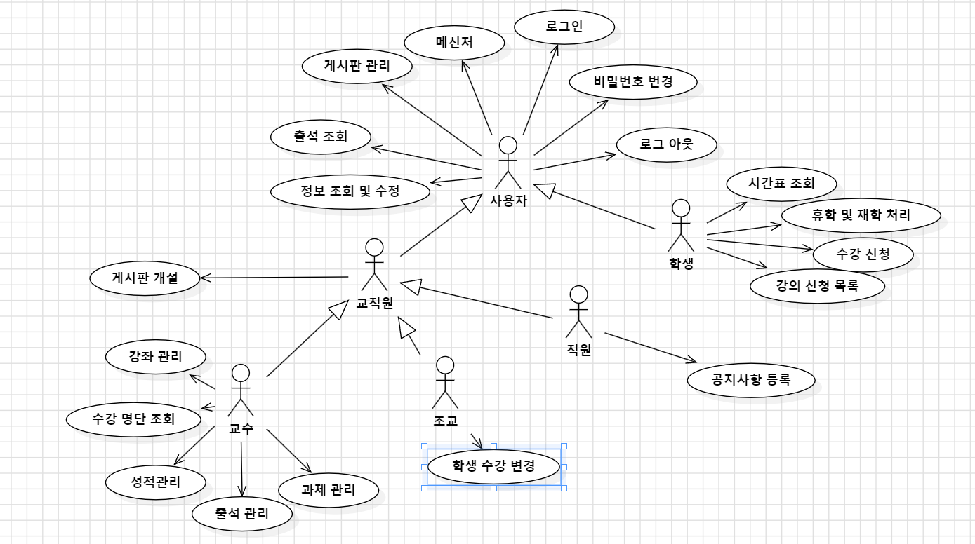
유스케이프 다이어그램

Slide 6
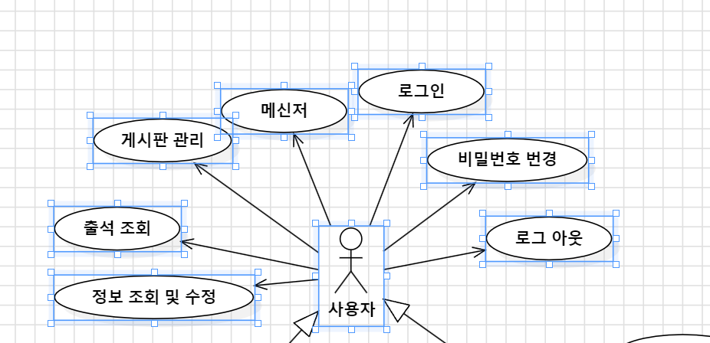
유스케이프 다이어그램

Slide 7
개발환경
프레임 워크 및 DB선택
프레임워크 선정 중점 포인트
1. 실무에서 많이 사용되는 기술
2. 기존에 배운 언어 기반
프레임 워크 후보
1. React.js+ JAVA SPRING
2. NEXT.JS

Slide 8


개발환경
NEXT.JS 선정이유
장점
React,Node.js 기반
프론트엔드와 백엔드 모두 자바 스크립트로 일치성
SSR(서버사이드 렌더링) 및 SSG(정적 사이트 생성) 기본 지원
프론트엔드에서의 컴포넌트 재사용성
단점
Node.js 기반 서버에 대한 이해 필요
비동기 작업 및 스케줄러 등 백엔드 고급 기능 제한
장점
객체 지향적 설계와 개발 용이
개발언어인 자바 숙련도
업계표준
단점
과도한 설정과 복잡성으로 인한 많은 학습기간
상대적으로 느린 런타임

Slide 9
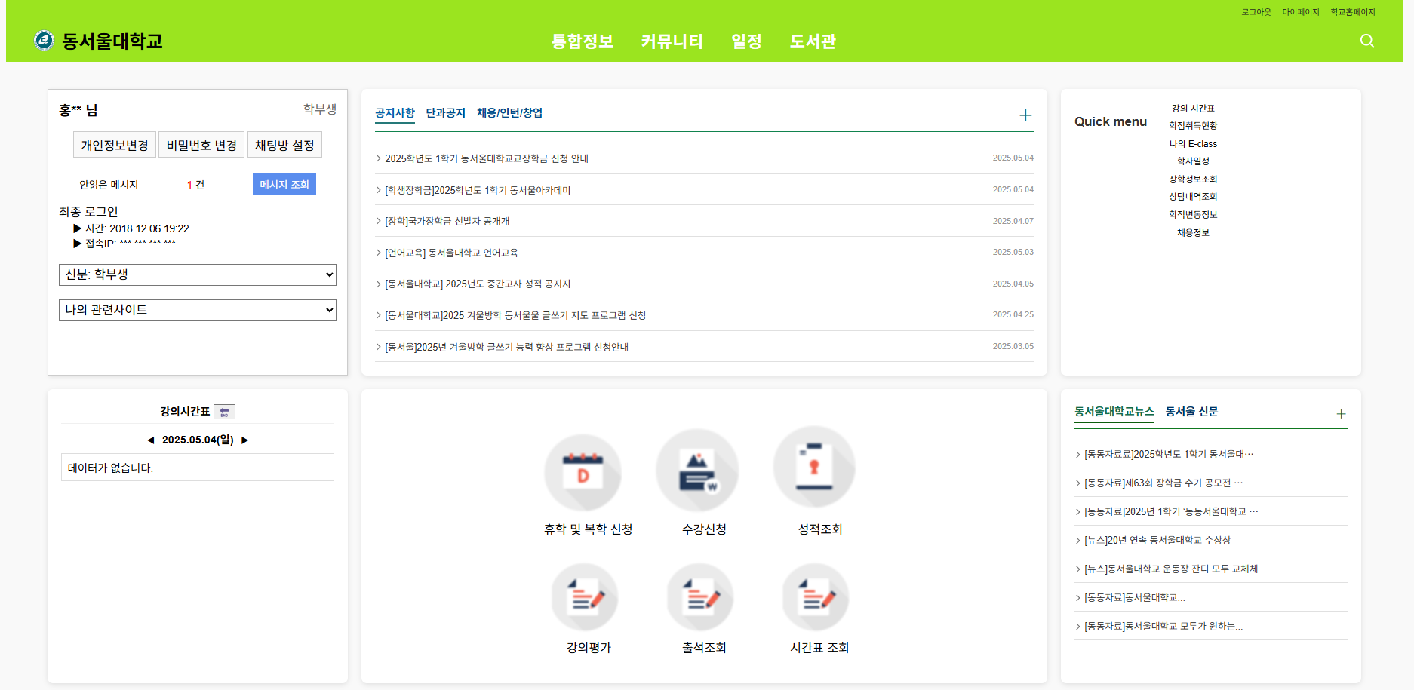
메인 인터페이스(프로토타입)

Slide 10
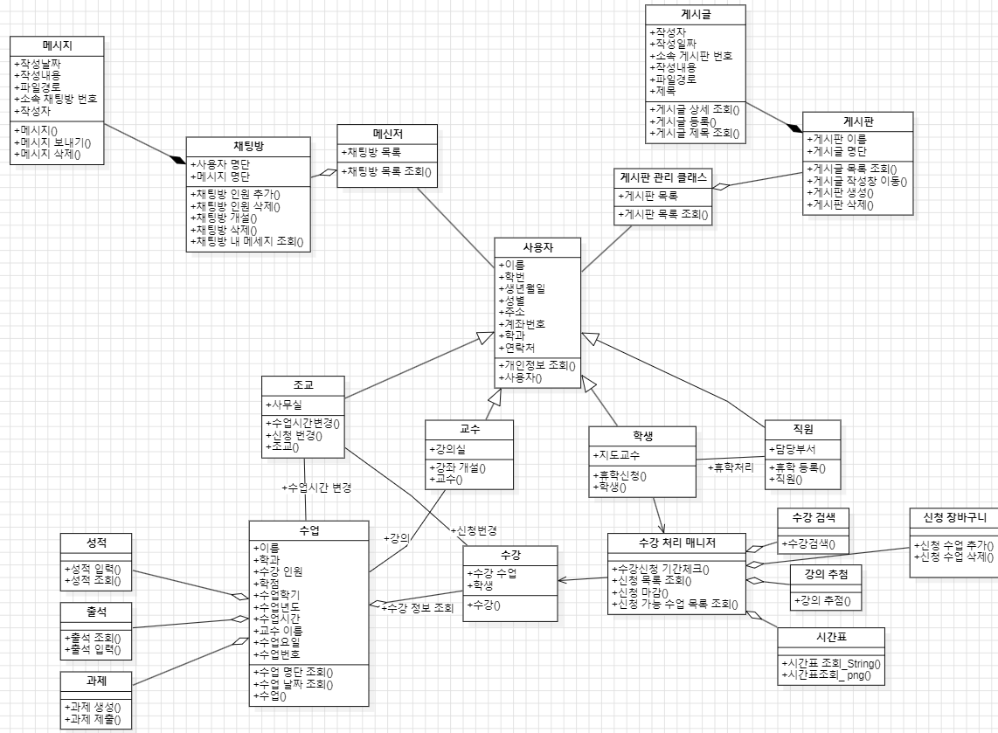
클래스 설계
게시판 영역
메신저 영역
수업 관리 영역
수강신청 영역

Slide 11

성능 요구사항
웹 어플리케이션 신뢰성 향상
- 소프트웨어나 시스템이 주어진 시간 동안 오류 없이 정상적으로 동작되는 시간
안정성
- 사용자가 시스템에 어떤 요청(입력, 명령, 클릭 등을 보냈을 때, 시스템이 그 요청에 대한 첫 번째 응답을 돌려주기까지 걸리는 시간
반응 시간
- 시스템이 문제 없이 처리할 수 있는 최대 동시 접속자 수
트래픽 수용도

Slide 12

프로젝트 일정 및 마일스톤
3월
4월
5월
6월
-주제 선택
-팀원 구성
- 전채 계획
-일정 조율
-wbs차트 구성
-개발 환경 선택
요구사항 분석
-사용자 인터페이스 요구사항
-통신 요구사항
-기능 요구사항
-클래스 설계
-데이터 베이스 설계
-자바 스크립트 학습
-next.js 학습
7월
8월
9월
10월
-인터페이스 설계
-UI 설계
-수강신청 구현
-출결관리 구현
-성적관리 구현
-과제관리 구현
-휴학 및 복학처리 구현
-개인정보 관리 구현
-메신저 구현
-커뮤니티 구현
-테스트 시나리오 설계
-동적 테스트 실행

Slide 13
지금 현황
현재 일정 상에 위험
현재 일정을 봤을 때 일정이 지연될 가능성이 높다
시험으로 인한 일정지연 가능성
로직 구성과 실제에 다름으로 인한 개발 지연
코드 충돌로 인한 개발지연
의도치 않은 일에 의해 일정이 지켜지지 않을 경우 대비책이 부족하다.
정지 주간 설정을 통한 일정 수정
저희 팀은 빠른 프로토타입 개발과 반복적인 피드백을 통해 문제 최소화
회의 통해 코드 분석 및 수정

Slide 14
질의 응답
질의 응답
QNA

